Slide 1
Bases de Datos
Clase 3: Modelamiento de Bases de Datos
Leonardo Bravo Illanes
Escuela de Informática y Telecomunicaciones
Universidad Diego Portales

Slide 2
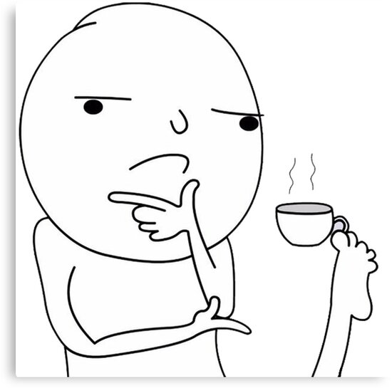
¿Que es un modelo?

Slide 3

¿Que es Matrix?
....Y uno de datos?

Slide 4
“Un modelo es una representación abstracta de la realidad, o parte de ella”
....Y uno de datos?

Slide 5
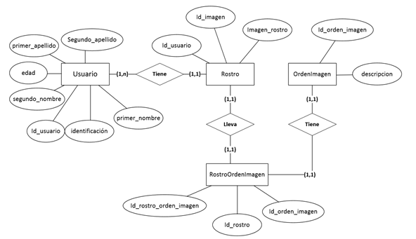
Modelamiento de Bases de Datos: Entidad - Relación

Slide 6
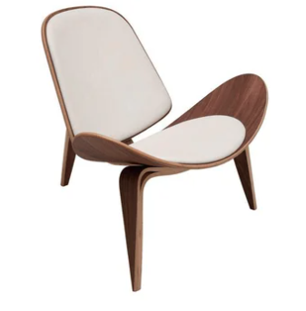
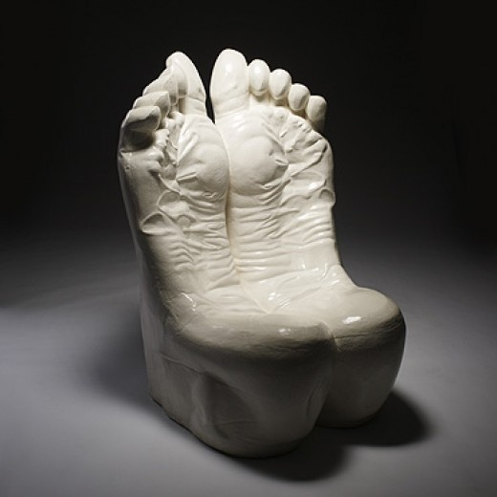
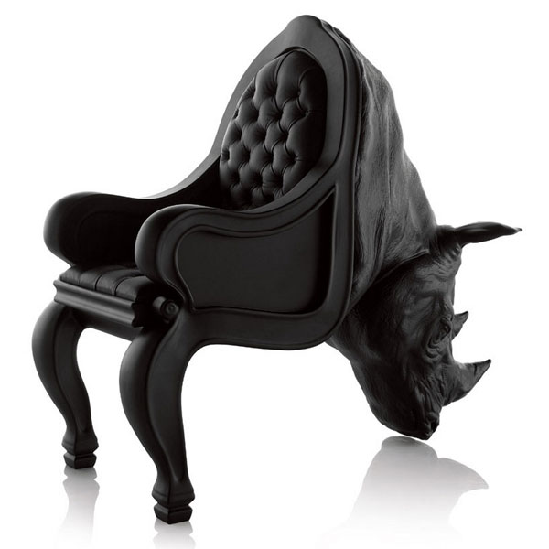
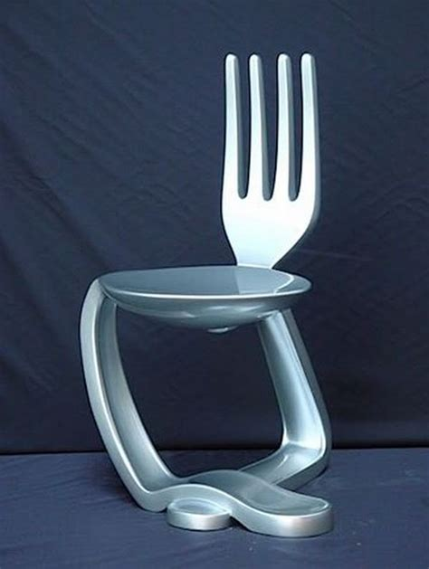
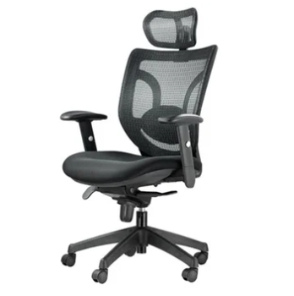
¿Cual de estas imágenes es una silla?

Slide 7
Modelamiento de Bases de Datos: Entidad - Relación
ENTIDAD:
Cualquier objeto medible o caracterizable
Entidad = { atributos }
SILLA

Slide 8
Modelamiento de Bases de Datos: Entidad - Relación
ATRIBUTO:
Características que definen o identifican una entidad
Material
Color
Npatas
SILLA

Slide 9
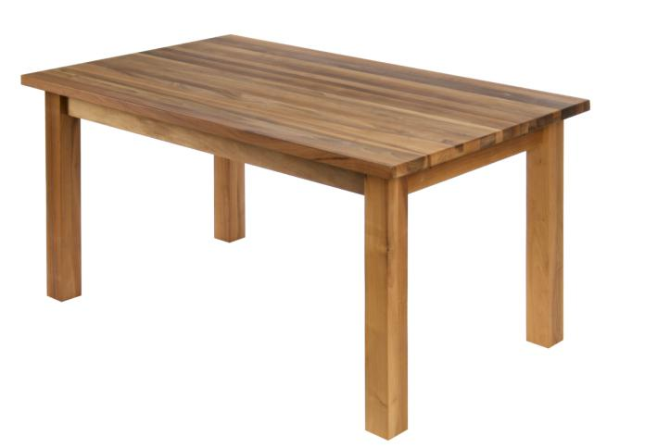
Modelamiento de Bases de Datos: Entidad - Relación
Ejemplito:
Material
Color
Dim
MESA

Slide 10
Modelamiento de Bases de Datos: Entidad - Relación
RELACIÓN:
Asociación entre entidades
Relación = { atributos de asociación, atributos específicos }
?
TIENE

Slide 11
Modelamiento de Bases de Datos: Entidad - Relación
RELACIÓN:
Asociación entre entidades
Relación = { atributos de asociación, atributos específicos }
?
TIENE
SILLA
MESA

Slide 12
Modelamiento de Bases de Datos: Entidad - Relación
1.- Terminaremos el Modelo Entidad Relación
Cardinalidad
Llaves
2.- Ejemplos y ejercicios de modelamiento

Slide 13
Muchas gracias!
Correo:
leonardo.bravo@mail.udp.cl
Material Disponible en:
https://gitlab.com/l30bravo/db_udp

